Slide 1

Shopping
BUY
專案名稱:
個人智慧服裝線上商務平台
指導老師:張庭禎老師
組長:翁嘉卿
組員:林冠志,賴尚志,郭玟君

Slide 2
個人智慧服裝線上商務平台大綱:
1.專案介紹
2.系統功能說明
3.資料庫模型圖
4.前端架構 5.後端架構

Slide 3
專案介紹
本專案為一個整合型的智慧服裝電商平台，提供帳戶 登入、商品瀏覽、平台折扣訊息輪播、購物車管理及訂單查詢、會員中心等完整功能。
透過此平台，可模擬線上購物流程，適用於小型電商商家自行上架與管理商品，打造專屬的線上銷售環境。

Slide 4
專案介紹(架構說明)
層級 | 使用技術
前端 (Front-End) | Vue 3、HTML5、CSS3、JavaScript (ES6)、Bootstrap / Element Plus、Vue Router、Axios
後端 (Back-End) | Spring Boot、Spring MVC、Spring Data JPA、Hibernate
資料庫 (Database) | MySQL、JPA Repository
通訊協定 (API Integration) | RESTful API、JSON、Axios

Slide 5
系統功能說明
本系統以「個人智慧服裝線上商務平台」為核心，整合會員登入、商品瀏覽、購物管理與訂單查詢等功能，提供完整的電商操作體驗。
主要功能如下：
會員系統：提供帳號註冊、登入與個人資料管理。
商品瀏覽：折扣廣告輪播,及商品瀏覽。
商品資訊：可查看商品詳細資訊,並選擇顏色尺寸
購物車管理：可新增、刪除、修改商品數量並即時計算金額。
訂單系統：支援結帳流程、付款資訊與訂單查詢。
優惠與促銷：首頁輪播最新折扣訊息，提升使用者互動體驗。
後台管理（Admin）：管理商品上架、會員資料與訂單紀錄。

Slide 6
登入系統
首頁預設會顯示登入畫面
系統提供會員登入功能，使用者需輸入帳號與密碼進行身份驗證。
登入後可進入個人專區，瀏覽商品、管理購物車及查詢訂單紀錄。
系統亦支援帳號註冊與忘記密碼變更，提升使用便利性與安全性。

Slide 7
商品首頁
商品首頁為平台的主要展示頁面
提供多元服飾分類（男裝、女裝）與精選推薦區域。
使用者可透過清晰的版面瀏覽最新上架商品、熱門排行與限時優惠資訊。
點選商品可進入詳細頁面，查看價格、尺寸、顏色與庫存等資訊，並可直接加入購物車。

Slide 8
平台折扣訊息輪播

Slide 9
商品介紹

Slide 10
管理購物車

Slide 11
訂單結帳

Slide 12
訂單完成

Slide 13
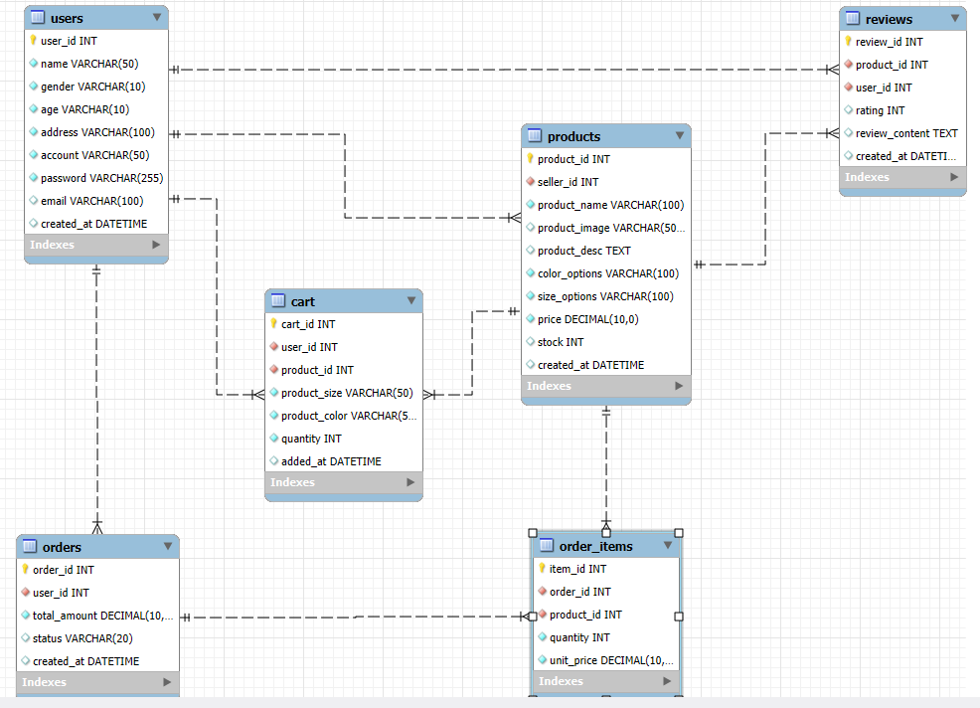
資料庫模型圖

Slide 14
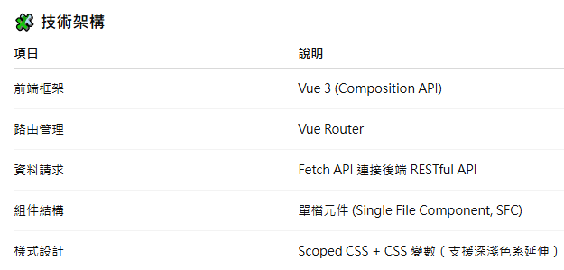
專案架構說明（Frontend）

Slide 15
Frontend邏輯架構
Vue App
├── Header 導覽列（分類 / 搜尋）
├── Banner 輪播區（自動播放 + 按鈕切換）
├── ProductList（fetch 後端商品 + 分頁控制）
├── ProductPage（顏色尺寸選擇 / 加入購物車）
├── CartPage（勾選 / 數量調整 / 優惠碼 / 結帳）
└── CheckoutPage（表單 + 訂單摘要）

Slide 16
專案架構說明（Backend）
├─ controller // REST API 控制器
│ ├─ 使用者controller.java
│ ├─ 商品controller.java
│ ├─ 購物車controller.java
│ └─ 訂單controller.java
├─ dao // 資料存取層 (Repository/Service)
│ ├─ 使用者dao.java
│ ├─ 商品dao.java
│ ├─ 購物車dao.java
│ └─ 訂單dao.java
├─ dto // Data Transfer Object，對應 JSON API
│ ├─ 使用者dto.java
│ ├─ 商品dto.java
│ ├─ 購物車dto.java
│ └─ 訂單dto.java
├─ model // JPA Entity
│ ├─ 使用者.java
│ ├─ 商品.java
│ ├─ 購物車.java
│ └─ 訂單.java
└─ myinterface // 可擴充 Repository 接口

Slide 17
專案架構說明（Backend）
整體結構：採用分層架構設計（MVC + Repository / Service） 主要包含四層模組：Controller、DAO、DTO、Model，以及 Repository 介面層。
Controller（REST API 控制層）
負責接收前端請求並回傳結果。
UserController.java → 處理會員登入、註冊等功能
ProductController.java → 商品查詢與分類
CartController.java → 購物車操作
OrderController.java → 訂單建立與查詢
DAO（資料存取層 Repository / Service）
封裝資料庫操作邏輯，與資料表互動。
UserDao.java
ProductDao.java
CartDao.java
OrderDao.java

Slide 18
專案架構說明（Backend）
DTO（Data Transfer Object）
負責資料交換與 JSON 對應，用於 API 傳輸資料。
UserDto.java
ProductDto.java
CartDto.java
OrderDto.java
Model（JPA Entity 實體類別）
對應資料庫中的表格欄位。
User.java
Product.java
Cart.java
Order.java
MyInterface
定義可擴充的 Repository 介面，支援資料存取與查詢操作。

Slide 19
Backend 主要功能模組
模組 | 功能 | DAO/Controller 方法
使用者 | CRUD 使用者資料 (姓名、帳號、密碼、地址、電子郵件) | 使用者dao / 使用者controller
商品 | CRUD 商品資料 (名稱、圖片、描述、價格、庫存、上架者) | 商品dao / 商品controller
購物車 | CRUD 購物車項目 (商品、數量、顏色、尺寸、使用者) | 購物車dao / 購物車controller
訂單 | CRUD 訂單 (使用者、購物車、配送地址、總金額、狀態) | 訂單dao / 訂單controller
分頁功能 | 商品 & 訂單分頁、取得最大頁數 | dao.getPage(), dao.findMaxPage()

Slide 20
API 呼叫

Slide 21
結論:

Slide 22
組員分工: 翁嘉卿:(前端) 登入頁面,註冊頁面,商品首頁,PPT 郭玟君:(前端) 購物車頁面,結帳頁面,訂單完成頁面,訂單查詢 頁面,PPT 賴尚志:(前端) 商品介紹頁面,會員中心頁面,商品上架頁面,上台報告 林冠志:(後端) 全部後端程式,總程式整理及編輯,資料庫
參考資料與圖片來源:
圖片來源: Roots網站
專案啟發與參考:蝦皮購物網,京東購物網,Roots購物網
協助工具:ChatGPT

